Slide 1
SKRIVEFAGET
Modul 2: Tekstsammenhæng
Lektion 1: Kohæsion

Slide 2
Tekstlingvistik
Tekstlingvistik handler om, hvordan man skaber sammenhæng i tekster. Sammenhæng skaber man både indholdsmæssigt og sprogligt.
Målet med dette forløb er, at I bliver bevidste om de sproglige elementer i en tekst, der får den til at hænge sammen, så I bliver i stand til at bruge dem i jeres egne tekster.

Slide 3
Kohærens
Man siger, at en tekst er kohærent, hvis den indholdsmæssigt hænger sammen. Det vil sige, at den handler om ét emne, som beskrives (eller forklares/undersøges/diskuteres etc.).
Hvis en tekst pludselig inddrager ting, som ikke passer til det overordnede emne, er den ikke længere kohærent.

Slide 4
Eksempel 1: Kohærens?
Cafékulturen visner. Henrik Ibsens krater ligger på Merkur. Omstødelse af ægteskab er heller ikke normalt. Og hele tiden var latteren der. Dagen efter fandt hun et fårekadaver, årets første offer for rovdyret. ”Hvordan har du det, fisk?”, sagde han højt. ”Hvorfor må disse politikere finde på alt dette?
Notes:
Samtale med klassen: Hvorfor er denne tekst ikke kohærent?

Slide 5
Eksempel 2: Kohærens?
Skoven
Det er vigtigt med skoven. Det er skoven som giver os luft. Fluesvamp er også vigtig, og det allervigtigste med fluesvampen, det er at den ikke må spises.
Den er rød med hvide prikker. Det er kun fluer som kan li’ fluesvamp. Fluer kan også lide lort.
HUSK! SPIS DEN IKKE.
(Skrevet af en pige i 3. klasse)
Notes:
Snak med eleverne om eksemplet. Kohærensen skrider fra sætning tre; nu handler det ikke længere om skoven, men om fluesvamp. Tilsvarende skrider den mod slutningen, hvor det kommer til at handle om fluer i stedet for fluesvamp.

Slide 6
Kohæsion
Til at styrke den sproglige sammenhæng i en tekst bruger man en række ord og udtryk, der fremhæver sammenhængen og siger noget om, hvordan de enkelte tekstdele og sætninger hænger sammen eller er bundet sammen. Dette fænomen kaldes kohæsion.

Slide 7
Eksempel 3: Kohæsion?
Himlen blev mørk. Det begyndte at regne. Lene og Kurt pakkede tæpper og madkurv sammen. Lene og Kurt gik hen til bilen. Bilen ville ikke starte. Lene og Kurt bestilte en taxa. Taxaen kom i løbet af få minutter.
Først blev himlen mørk, og så begyndte det at regne. Lene og Kurt pakkede tæpper og madkurv sammen, og derefter gik de hen til bilen. Da den ikke ville starte, bestilte de en taxa, som kom i løbet af få minutter.
Notes:
Snak med eleverne om det øverste eksempel. I skal nå frem til, at teksten er kohærent, men at teksten er klodset. Den bliver tung med gentagelserne. Desuden er sammenhængen underforstået. Sammenhængen kan gøres mere tydelig som i eksemplet nederst. Det kræver, at man markerer sammenhængen sprogligt.

Slide 8
Grammatisk tekstreference
Kohæsion 1:

Slide 9
Grammatisk tekstreference
Grammatisk koblingsform: erstatter et ord med et andet, som kan referere til det første.
Gør teksten mere flydende og økonomisk
Eksempel:
Karstens cykel punkterede. Karstens cykel punkterede tit. Karsten trak hjem.
Karstens cykel punkterede. Det gjorde den tit. Han trak hjem.

Slide 10
Eksempel 4: fra en sociologi-bog
Vi danskere er gennem de seneste årtier generelt blevet rigere og rigere. Vi har i dag råd til langt flere forbrugsgoder, end man havde for bare få generationer siden. Det betyder bl.a., at der i nutidens samfund er kommet mere fokus på forbrug. Hvis man er i tvivl om dette, kan man bare åbne fjernsynet en tilfældig aften. Her har der aldrig før været så stor fokus på forbrug i form af forskellige forbrugerprogrammer.

Slide 11
Øvelse 1: Brug grammatiske koblinger til at gøre teksten mere flydende
Peter er taget ud i sommerhuset. Sommerhuset har Peter lånt af Marie. Marie er Peters søster. Peter lånte også sommerhuset sidste år. Sommerhuset ligger tæt ved stranden i nærheden af Blåvand. Stranden er meget pæn. Stranden ved Hvide Sande er også pæn. Peter var ved stranden i Hvide Sande for to år siden. For to år siden havde Marie ikke købt sommerhuset ved Blåvand.

Slide 12
Leksikalsk kohæsion
Kohæsion 2:

Slide 13
Leksikalsk kohæsion
Leksikalsk har noget at gøre med ords betydning.
Man laver leksikalsk kohæsion, når man lader betydningsmæssigt beslægtede ord erstatte hinanden.
Man kan lade synonymer erstatte hinanden. Det første ord betyder (næsten) det samme som det andet – men lægger som regel noget nyt til.
Derfor er koblinger med synonymi gode at variere en tekst med.
Eksempel: Karstens cykel punkterede. Det gjorde den gamle jernhest tit.

Slide 14
Øvelse 2: Leksikalsk kohæsion
Tag udgangspunkt i teksten om Peter og sommerhuset. Genskriv den, men brug synonymer til at føje ekstra betydning til og skabe variation.
Den omskrevne tekst kan indledes sådan:
”Peter er taget ud i sommerhuset. Den gamle rønne har studenten lånt af Marie…”

Slide 15
Sætningskobling
Kohæsion 3:

Slide 16
Sætningskobling
Sætningerne i en tekst danner en helhed, og de bindes sammen i nogle ”overgange”, der gerne skal følge naturligt og logisk efter hinanden. Overgangene skal passe til det, man gerne vil udtrykke.
Sætningskoblingerne inddeles efter deres funktion.
Additive føjer noget til
Adversative etablerer et modsætningsforhold eller lægger noget til, som ikke er umiddelbart indlysende
Temporale koblinger angiver en tidslig relation
Den kausale kobling angiver en årsagssammenhæng.

Slide 17
Øvelse 3: Sætningskoblinger
Tal med sidemanden: Hvordan forstår I følgende udsagn?
Hun er smuk og klog
Hun er både smuk og klog
Hun er smuk, men klog
Hun er smuk, fordi hun er klog

Slide 18
Sætningskoblingernes kvaliteter
I hvilke sammenhænge bruges de forskellige koblinger?
Additiv: beskrivende el. refererende (fx i et referat)
Temporal: fortællende el. instruerende (fx i en forsøgsbeskrivelse)
Adversativ: diskuterende, tager forbehold, nuancerer (fx i en diskussion)
Kausal: argumenterende, begrunder (kan bruges mange steder, fx i redegørelse, analyse eller vurdering)

Slide 19
Eksempel fra en biologiopgave (1g)
Manden med fænotypen brune øjne har en moder med blå. For at få blå øjne må man være homozygot. Dvs. at de allele gener, der koder for øjenfarve begge koder for blå. Hun har derfor genotypen bb. Hvis hun havde været heterozygot med Bb, så ville B have domineret over det recessive b og givet brune øjne. Manden må være heterozygot med genotypen Bb, da han kun kan have fået b fra sin mor, men stadig har brug for et B for at få brune øjne.

Slide 20
Eksempel fra en biologiopgave (1g)
Manden med fænotypen brune øjne har en moder med blå. For at få blå øjne må man være homozygot. Dvs. at de allele gener, der koder for øjenfarve begge koder for blå. Hun har derfor genotypen bb. Hvis hun havde været heterozygot med Bb, så ville B have domineret over det recessive b og givet brune øjne. Manden må være heterozygot med genotypen Bb, da han kun kan have fået b fra sin mor, men stadig har brug for et B for at få brune øjne.
Kausal

Slide 21
Eksempel fra en biologiopgave (1g)
Manden med fænotypen brune øjne har en moder med blå. For at få blå øjne må man være homozygot. Dvs. at de allele gener, der koder for øjenfarve begge koder for blå. Hun har derfor genotypen bb. Hvis hun havde været heterozygot med Bb, så ville B have domineret over det recessive b og givet brune øjne. Manden må være heterozygot med genotypen Bb, da han kun kan have fået b fra sin mor, men stadig har brug for et B for at få brune øjne.
Kausal
Adversativ

Slide 22
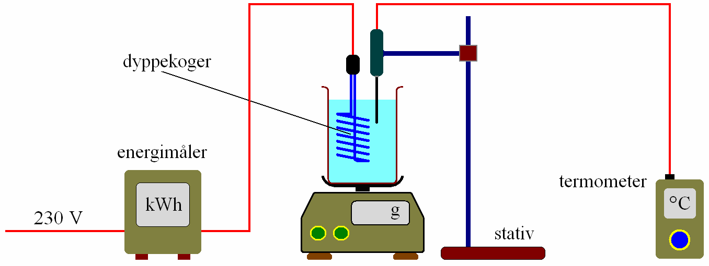
Øvelse 4: Find temporale koblinger
Først opstilles apparatur. Så fyldes et måleglas med vand, som derefter stilles på en digitalvægt. Dernæst aflæses massen, som så føres ind i et skema. En dyppekoger kommes i glasset og tændes herefter. Derpå bringes vandet i kog og med passende intervaller aflæses så sammenhørende værdier for dyppekogerens energiforbrug i vandet og vandets masse. Disse tal noteres til slut i skemaet.

Slide 23
Øvelse 4: Find temporale koblinger
Først opstilles apparatur. Så fyldes et måleglas med vand, som derefter stilles på en digitalvægt. Dernæst aflæses massen, som så føres ind i et skema. En dyppekoger kommes i glasset og tændes herefter. Derpå bringes vandet i kog og med passende intervaller aflæses så sammenhørende værdier for dyppekogerens energiforbrug i vandet og vandets masse. Disse tal noteres til slut i skemaet.

Slide 24
Øvelse 5: Sætningskobling
I skal skrive en tekst, som tydeligt gengiver årsagssammenhængen mellem udsagnene på næste slide.
Det er typisk kausale koblinger, man skal bruge til at skabe sammenhæng mellem sætningerne, fx
derfor
fordi
siden
på grund af
som konsekvens
ud fra den betragtning at
eftersom
da
således
osv.

Slide 25
I efteråret 1620 sejlede skibet Mayflower fra Europa til Massachusetts i Nordamerika.
En del af passagererne var englændere, der tilhørte en separat puritansk religion.
De var nogle af de tidligste nybyggere i det, der senere blev USA.
James I., der var konge i England, tillod ikke religiøs frihed.
I England var alle forventet at tilhøre statskirken, the Church of England.

